Slide 1
Анализ эффективности и результативности развития целевой модели наставничества педагогических работников в образовательных организациях г.Мегиона в 2023-2024 учебном году.
МКУ «Центр развития образования»

Slide 2
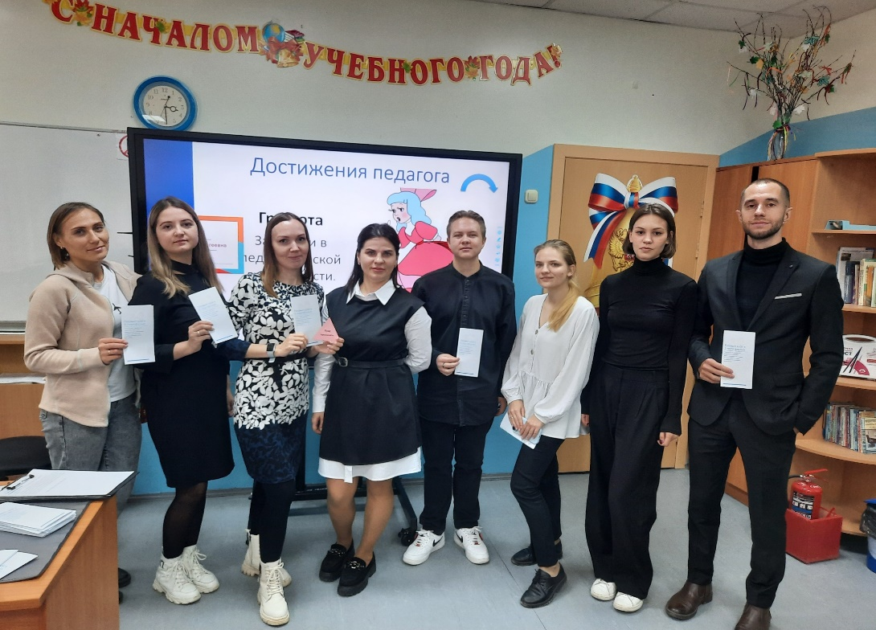
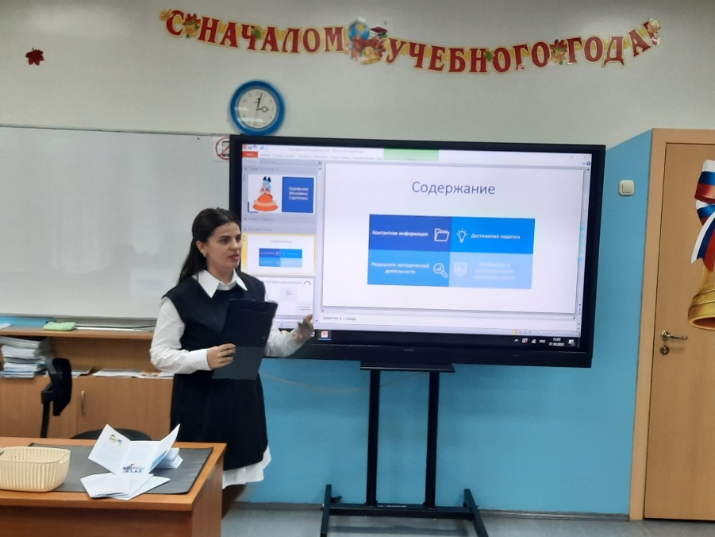
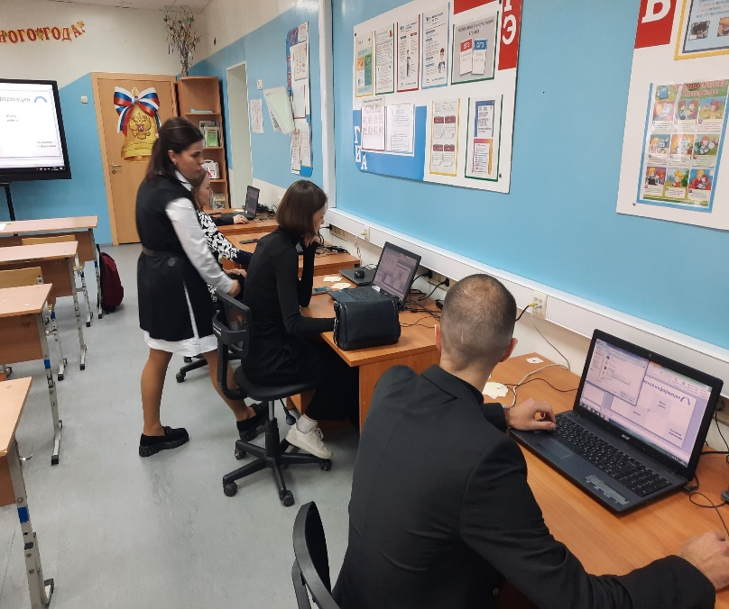
Мастер-класс "Первый шаг к Е-портфолио" октябрь 2023
Проводила Чулаева Анастасия Андреевна, учитель русского языка и литературы МАОУ «СОШ№3 им. И.И.Рынкового», победитель Конкурса педагогических работников ХМАО-Югры «Портфолио молодого педагога» Участники: 9 молодых педагогов.

Slide 3
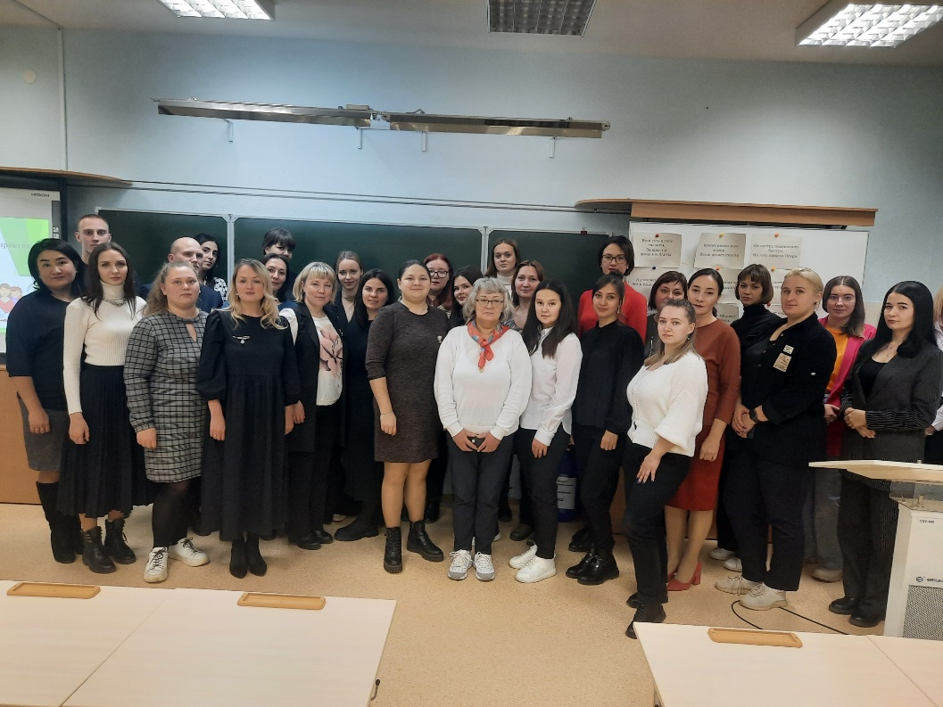
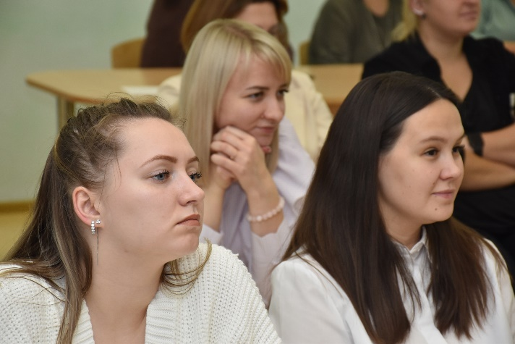
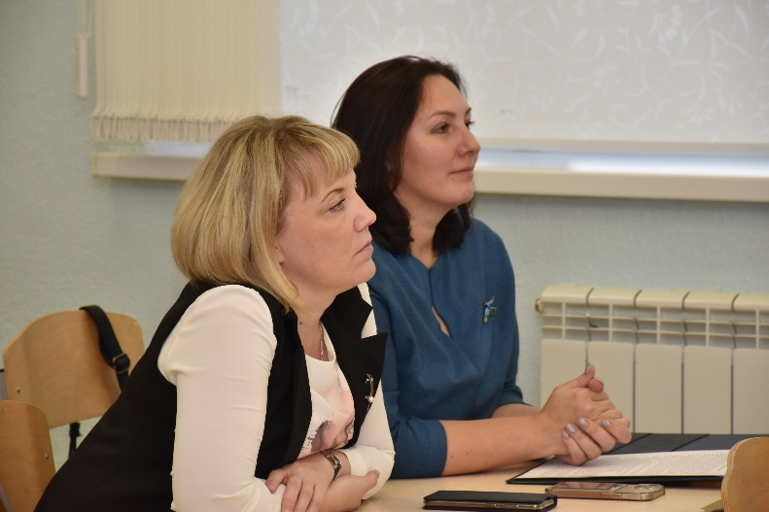
Консультация для молодых педагогов. октябрь 2023
Тема «Внедрение современных подходов, эффективных технологий и педагогических практик в образовательный процесс» Участники: 33 молодых педагога.

Slide 4
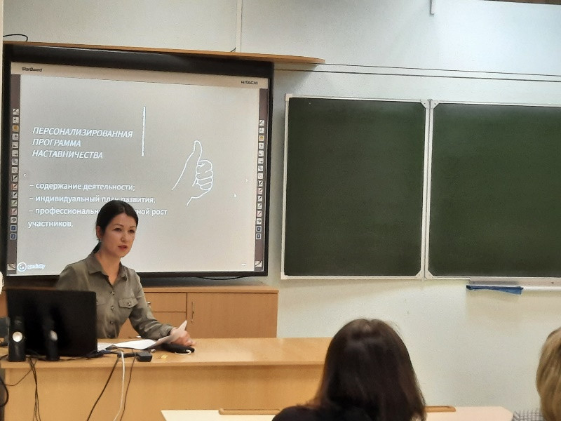
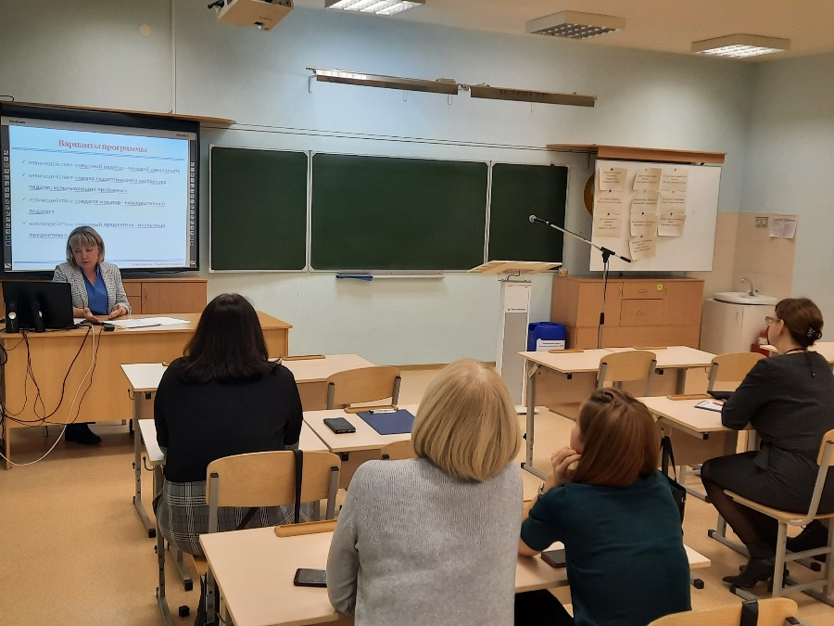
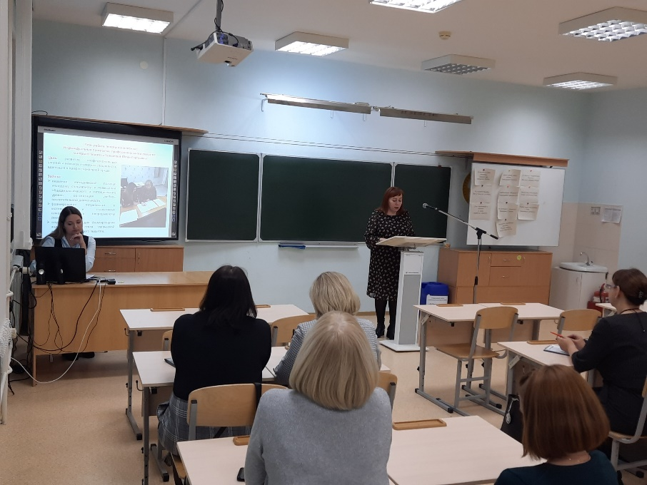
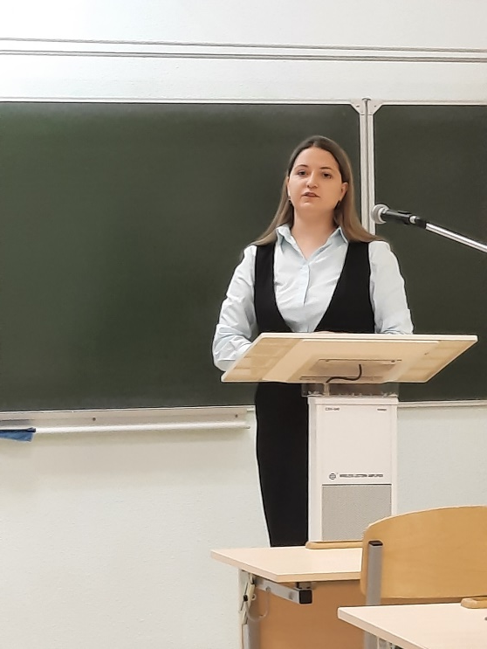
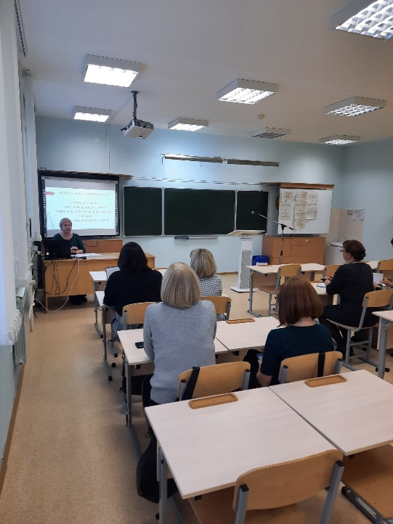
Семинар «Конструктор идеального наставничества» Участники: 22 педагога-наставника. Ноябрь 2023

Slide 5
Школа молодого педагога. Квест-игра как одна из эффективных форм профессионального становления молодых педагогов и педагогов-наставников. декабрь 2023

Slide 6
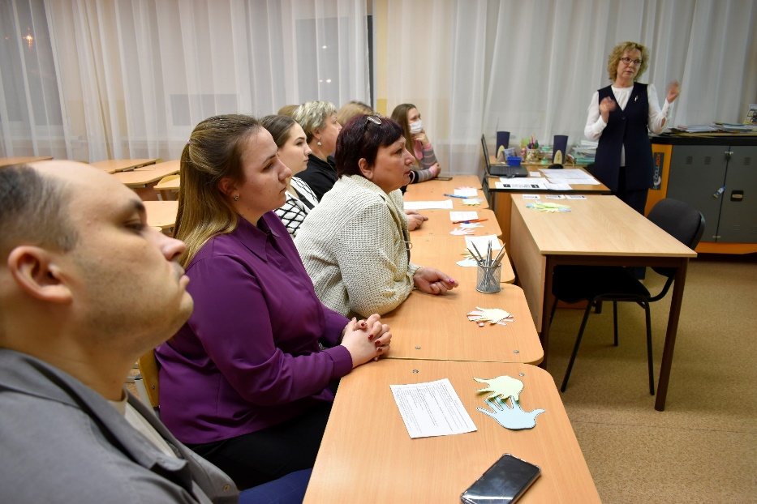
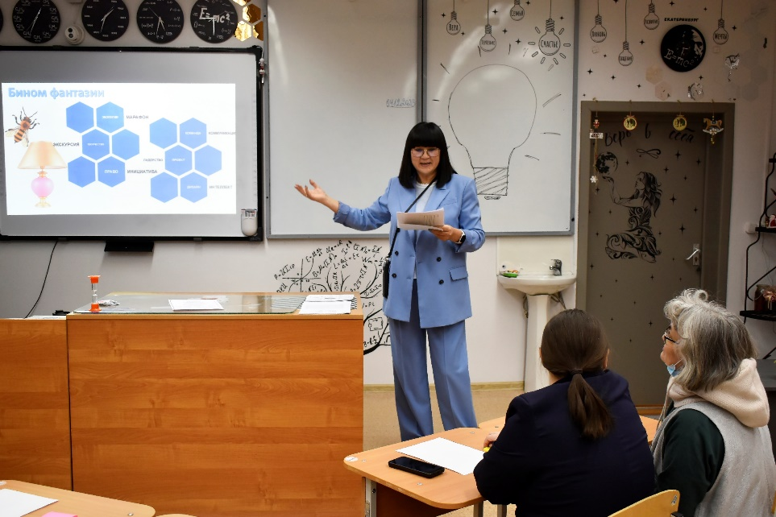
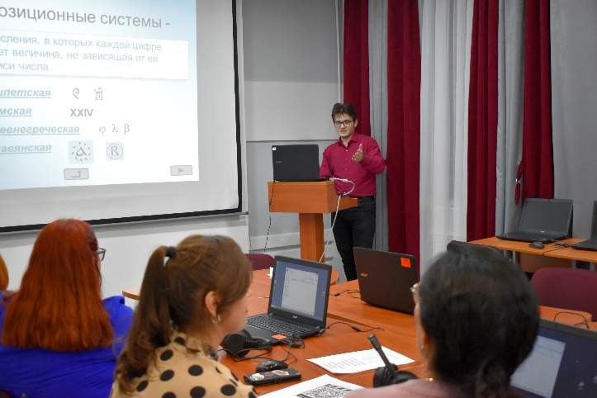
Школа молодого педагога. Квест-игра как одна из эффективных форм профессионального становления молодых педагогов и педагогов-наставников. Организатор: Евсеева О.А., заместитель директора МАОУ №5 «Гимназия» по МР. Участники: 27 педагогов. Декабрь 2023

Slide 7
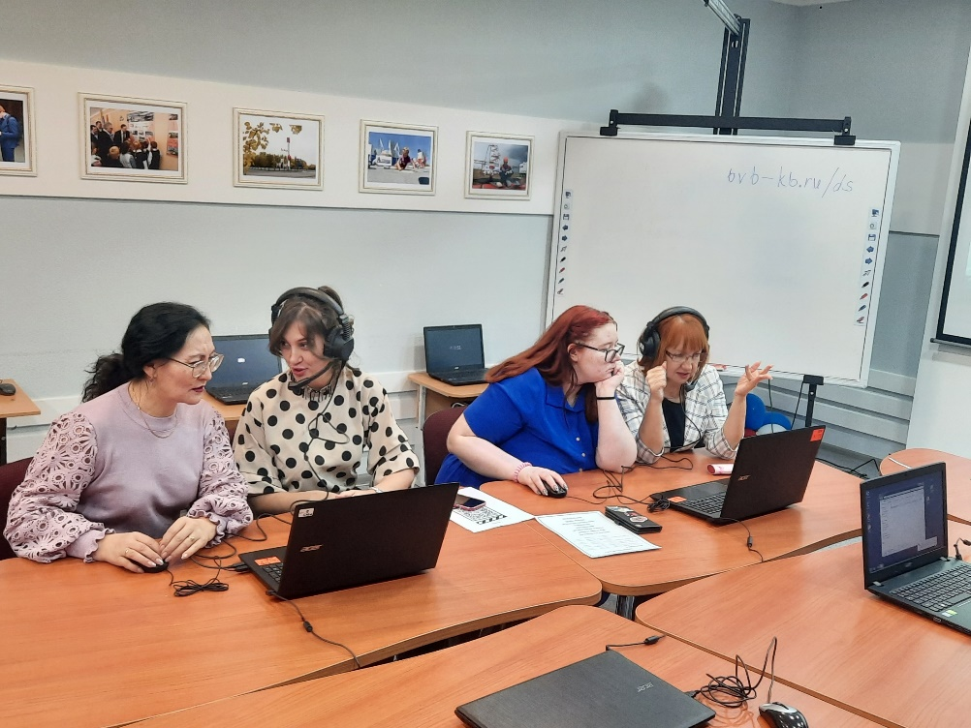
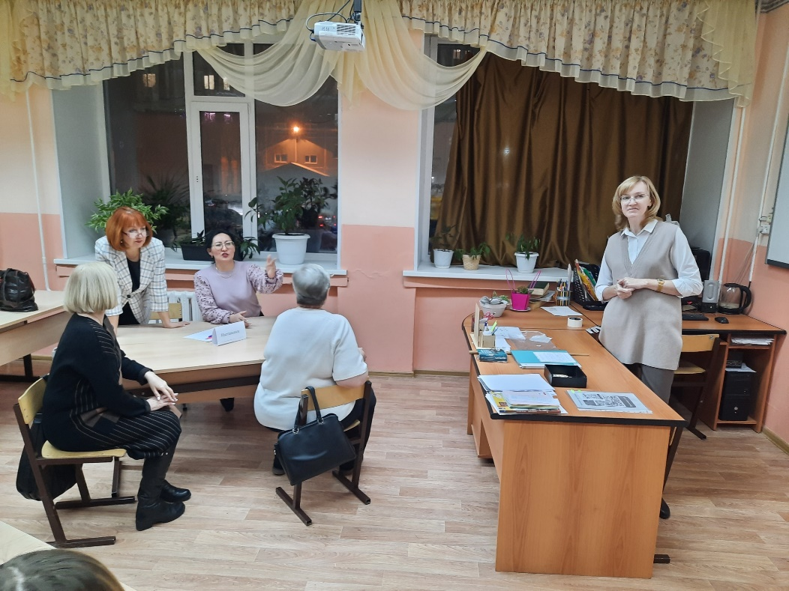
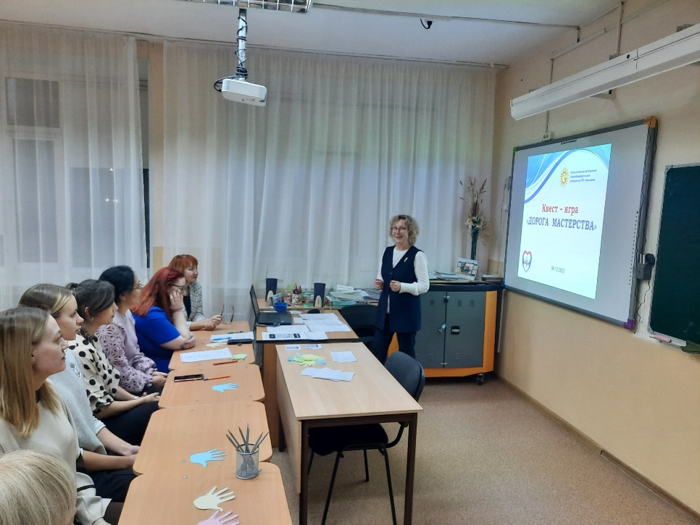
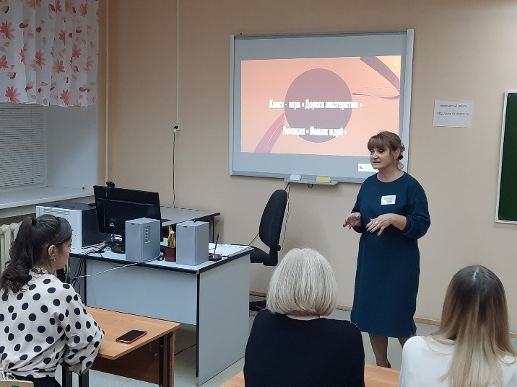
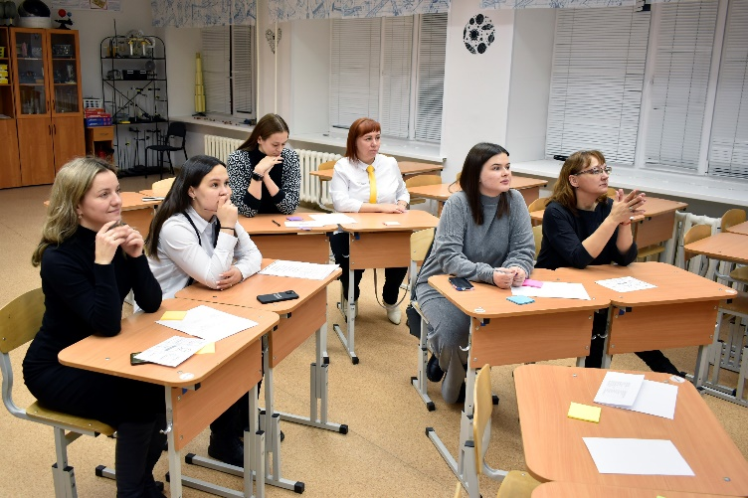
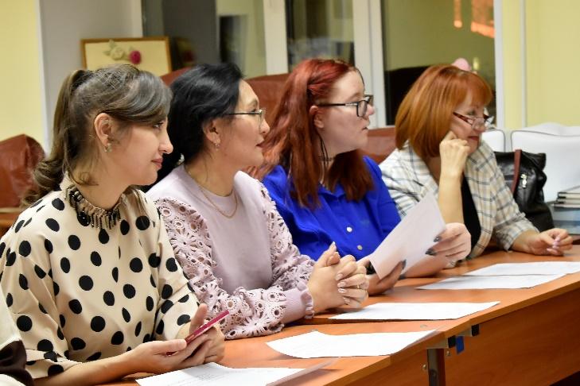
Школа молодого педагога

Slide 8
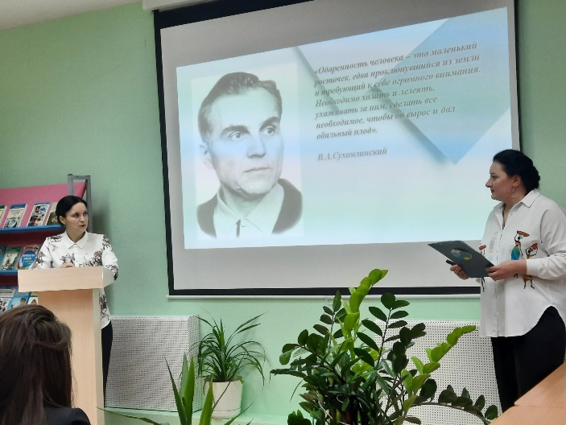
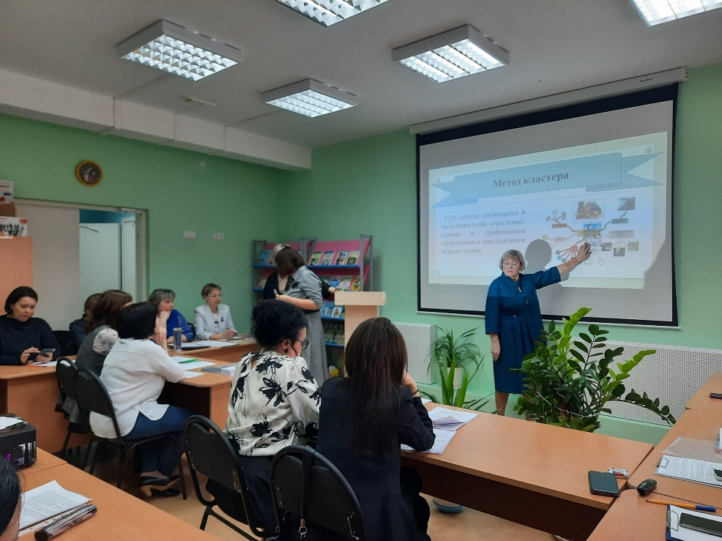
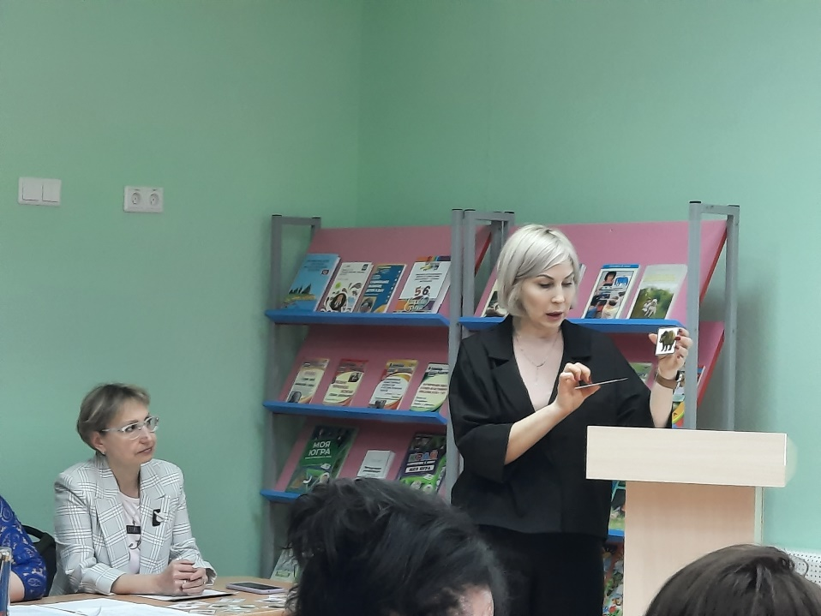
Практико-ориентированный семинар: «Система работы педагога по развитию одаренности и творческого потенциала ученика (воспитанника). Активные методы обучения». Участники: 29 педагогов ДОУ. Январь 2024.

Slide 9
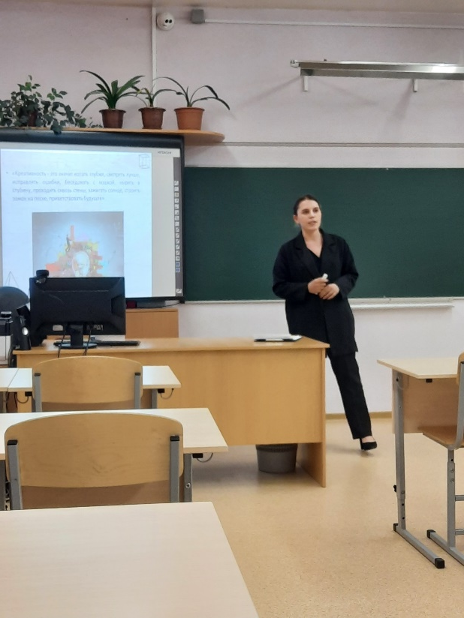
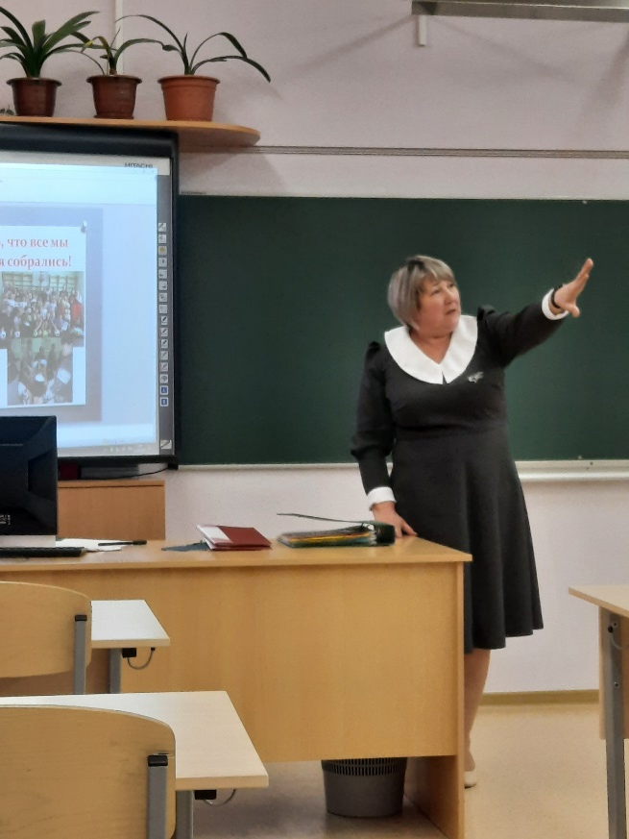
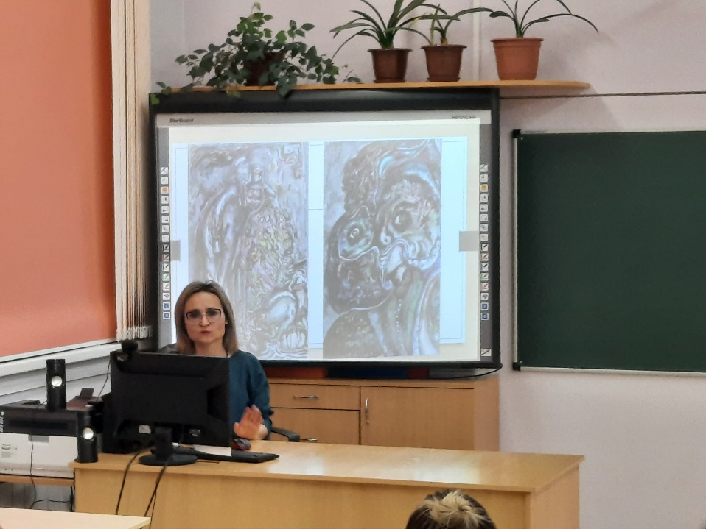
Практико-ориентированные семинар: «Система работы педагога по развитию одаренности и творческого потенциала ученика (воспитанника). Активные методы обучения». Участники: 11 педагогов ОУ. Январь 2024.

Slide 10
Городской фестиваль методических идей «Успешные педагогические практики по формированию и оценке функциональной грамотности». Секция «Молодые педагоги».

Slide 11
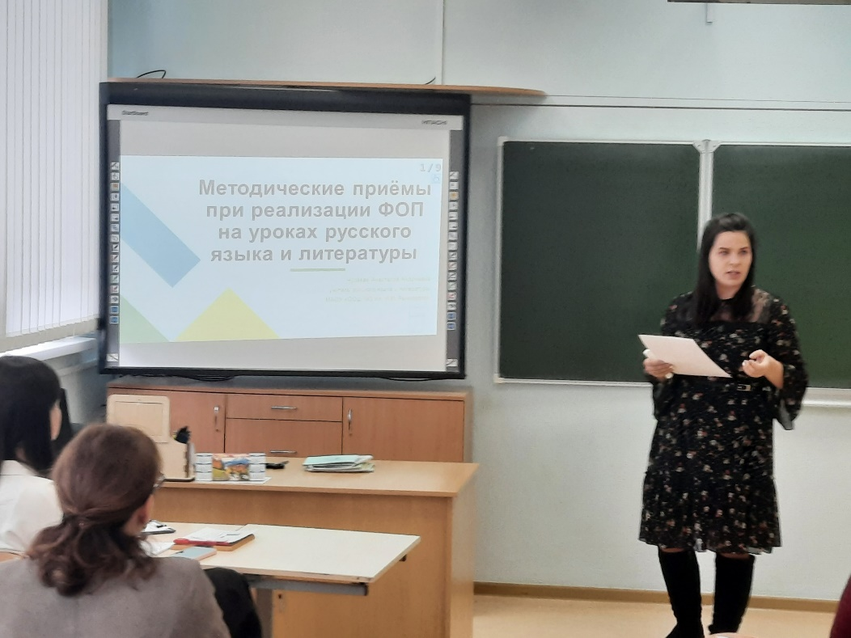
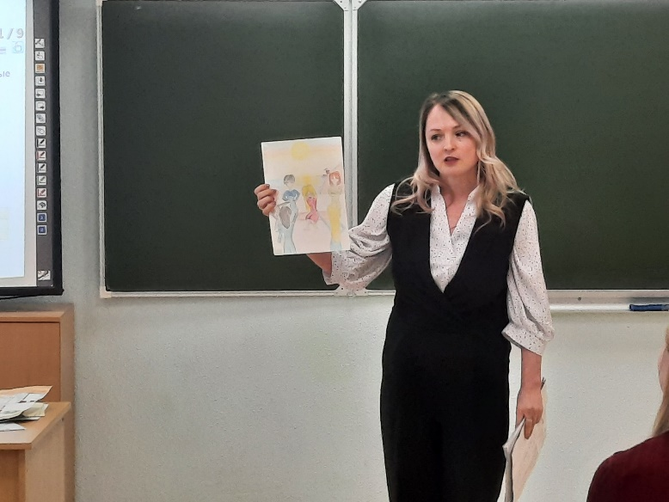
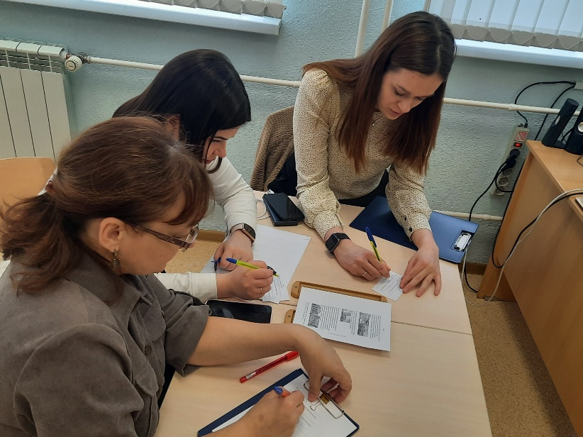
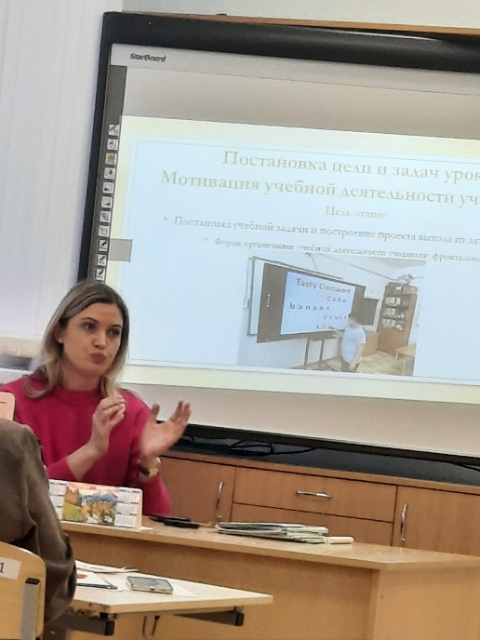
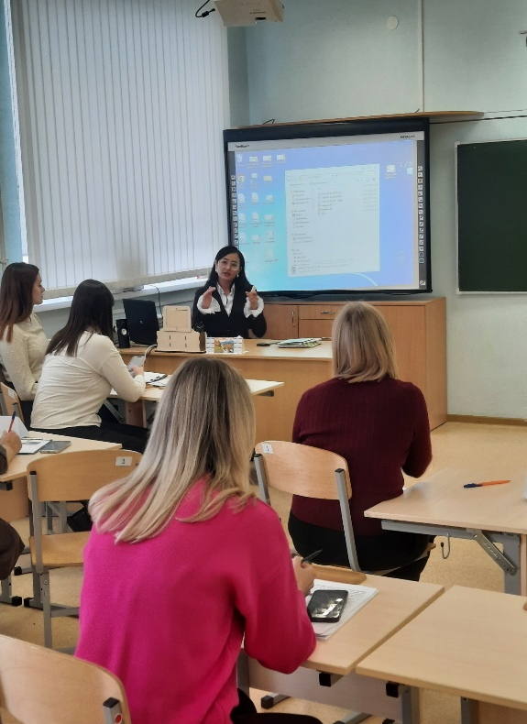
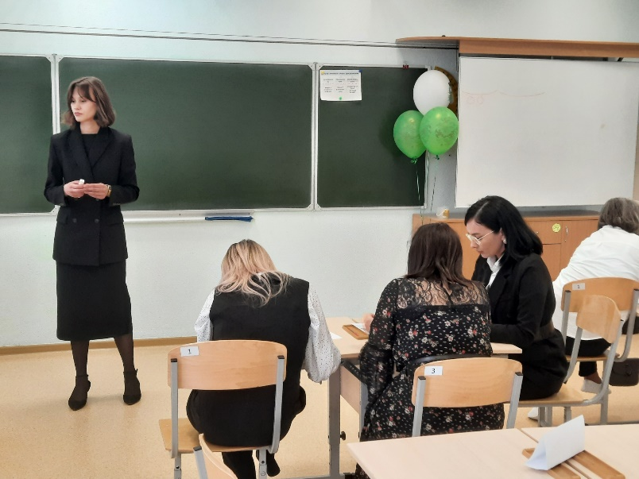
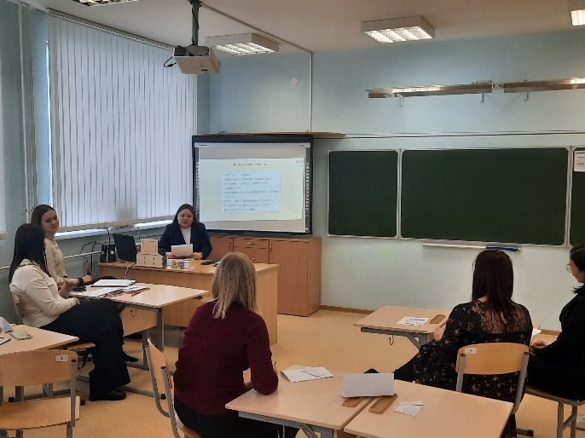
Городской фестиваль методических идей «Успешные педагогические практики по формированию и оценке функциональной грамотности». Секция «Молодые педагоги». Участники: 9 педагогов ОУ.
28.02-1.03.2024

Slide 12
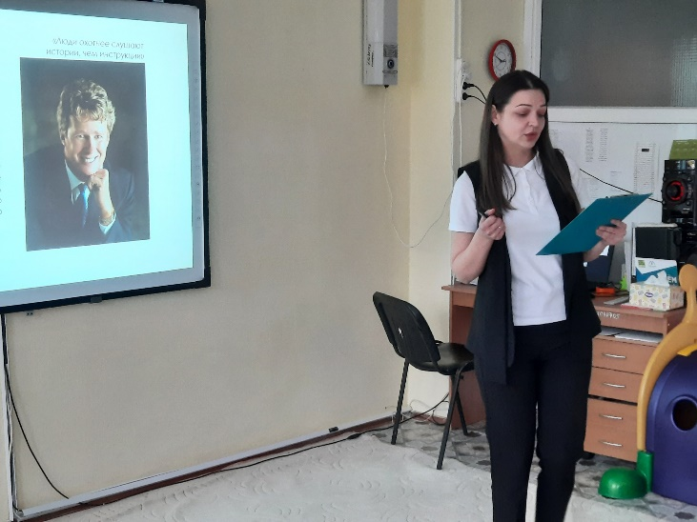
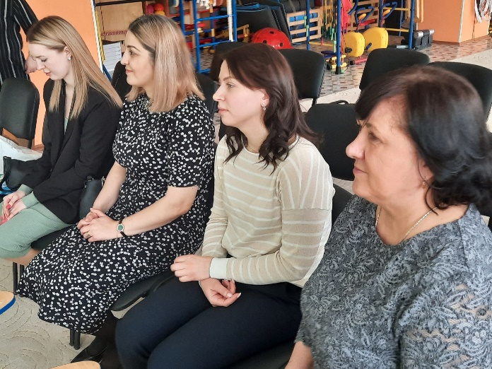
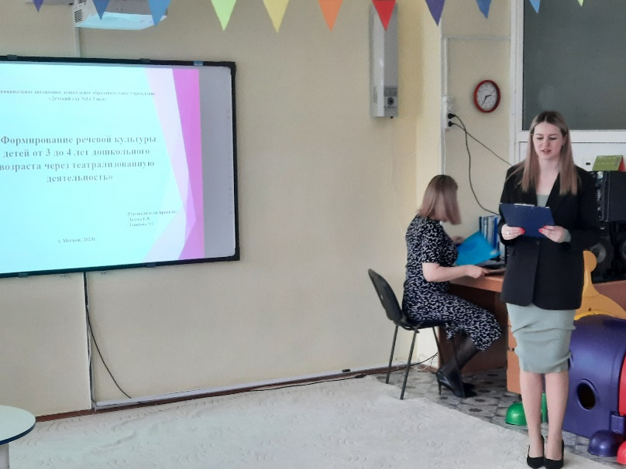
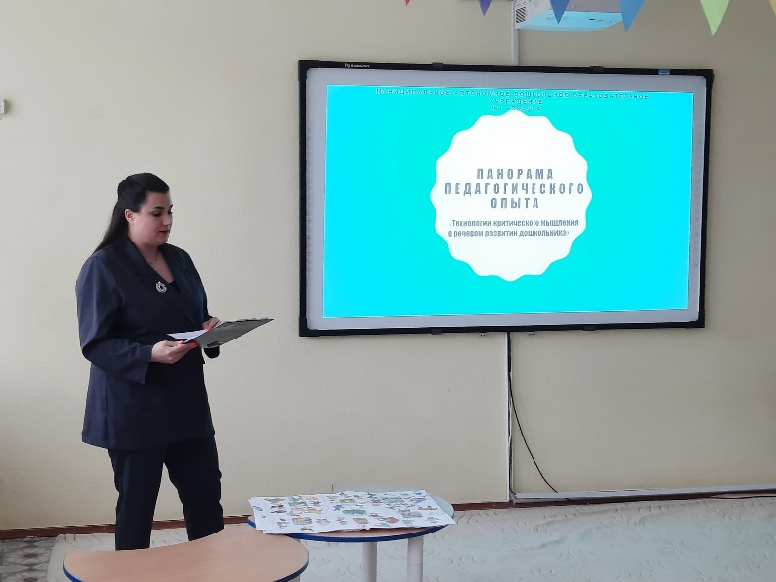
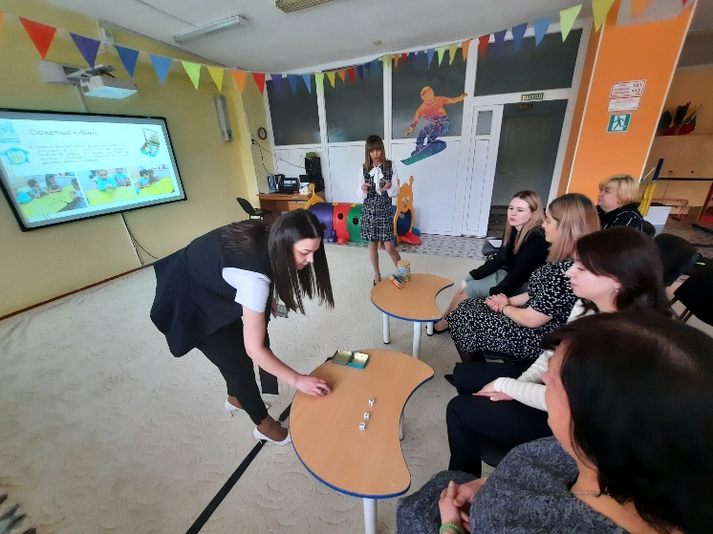
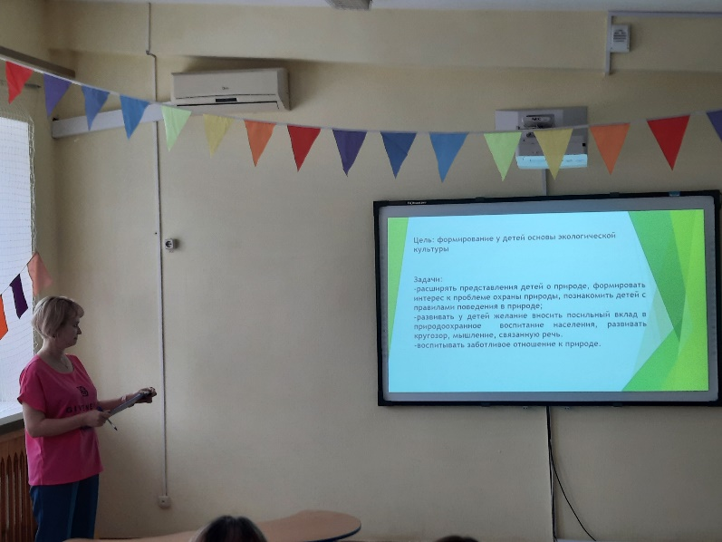
Фестиваль открытых занятий «На ступенях роста». 28.02-1.03.2024
«Создание единого образовательного пространства, обеспечивающего развитие интеллектуально-творческого потенциала личности ребенка дошкольного возраста» (организация совместной деятельности с детьми). Участники: 18 педагогов ДОУ.

Slide 13
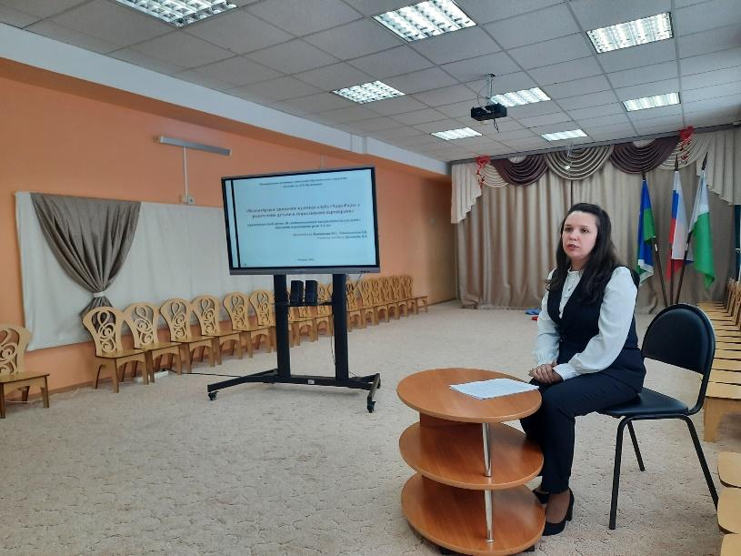
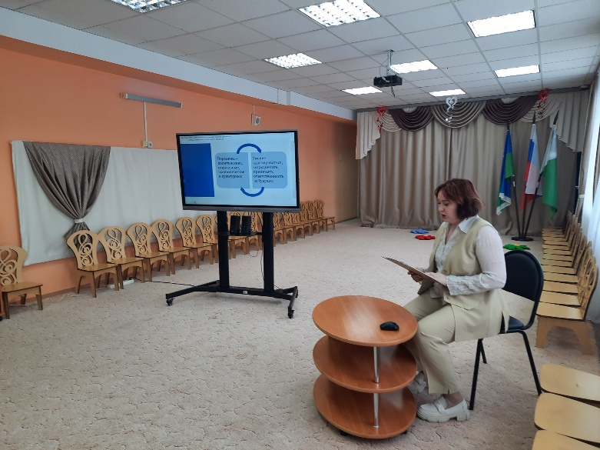
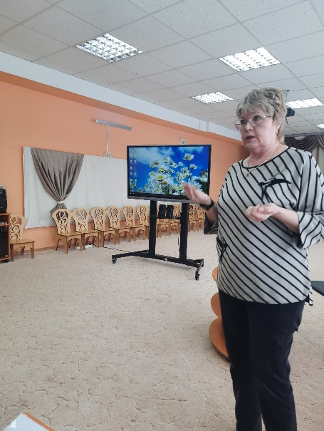
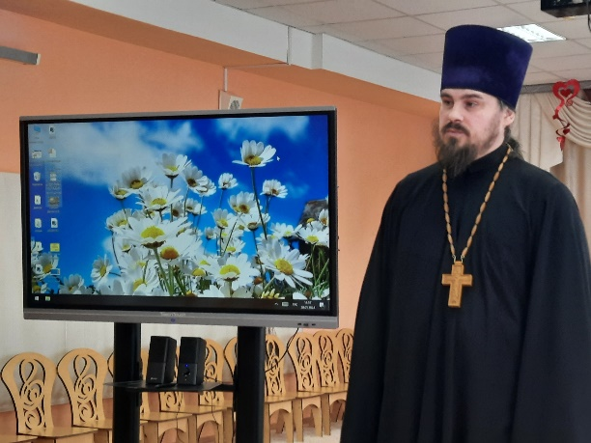
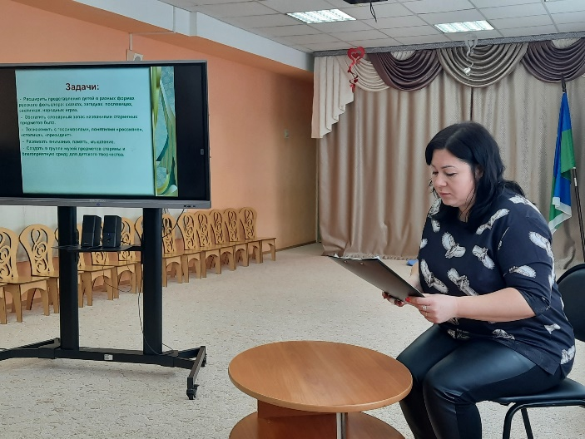
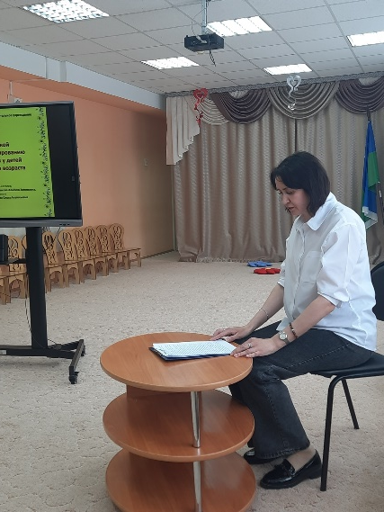
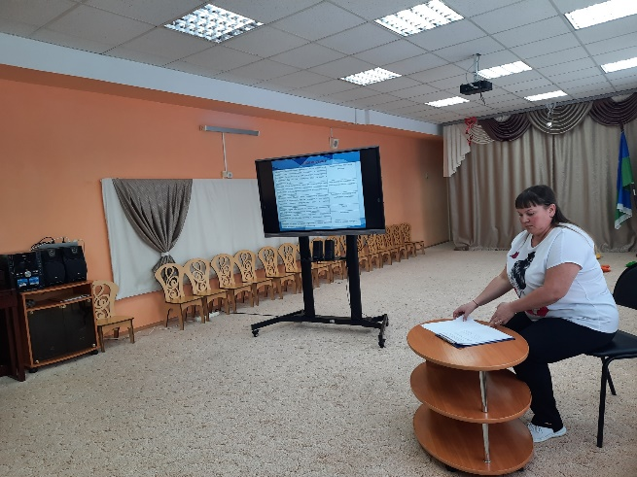
Круглый стол «Духовно-педагогическая культура учителя – основа учебно-воспитательного процесса». Участники 26 педагогов. Март 2024

Slide 14
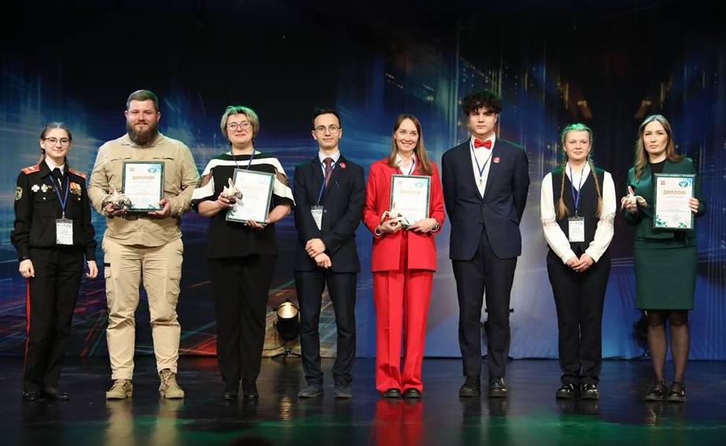
Педагог года Югры – 2024
Нажалкина Елена Петровна,
учитель МАОУ №5 «Гимназия»,
заняла второе место,
получила приз ученических симпатий
Никитина Ольга Ивановна,
воспитатель МАДОУ «Детский сад №5 «Крепыш»
участница в номинации
«Воспитатель года – 2024»

Slide 15
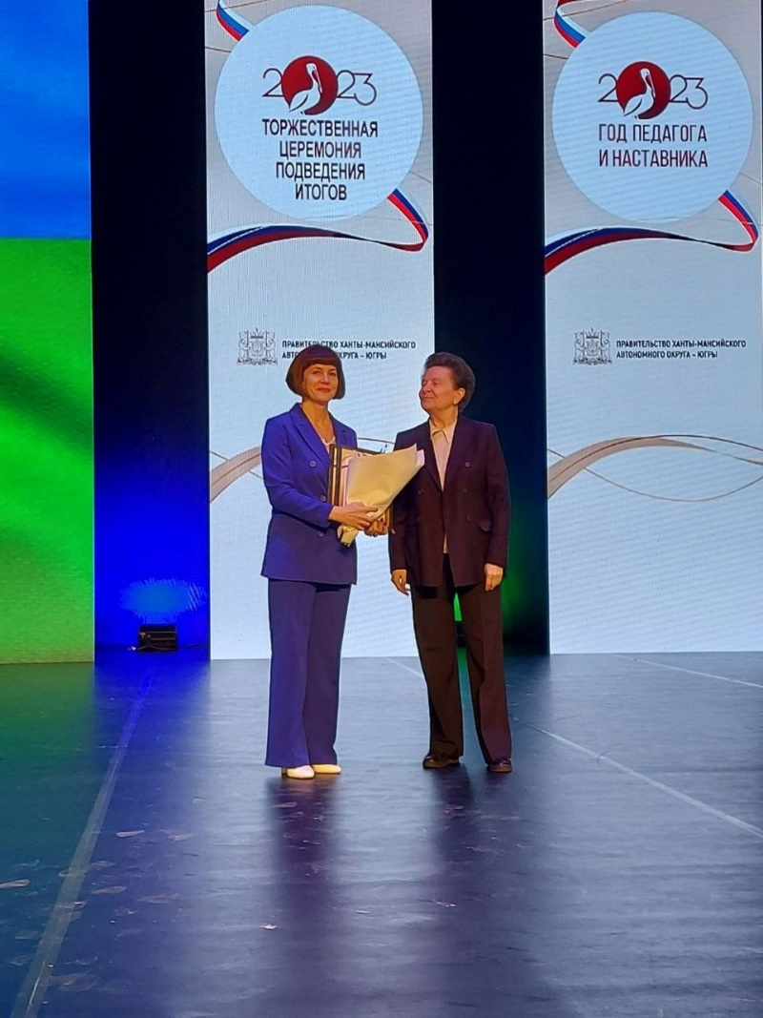
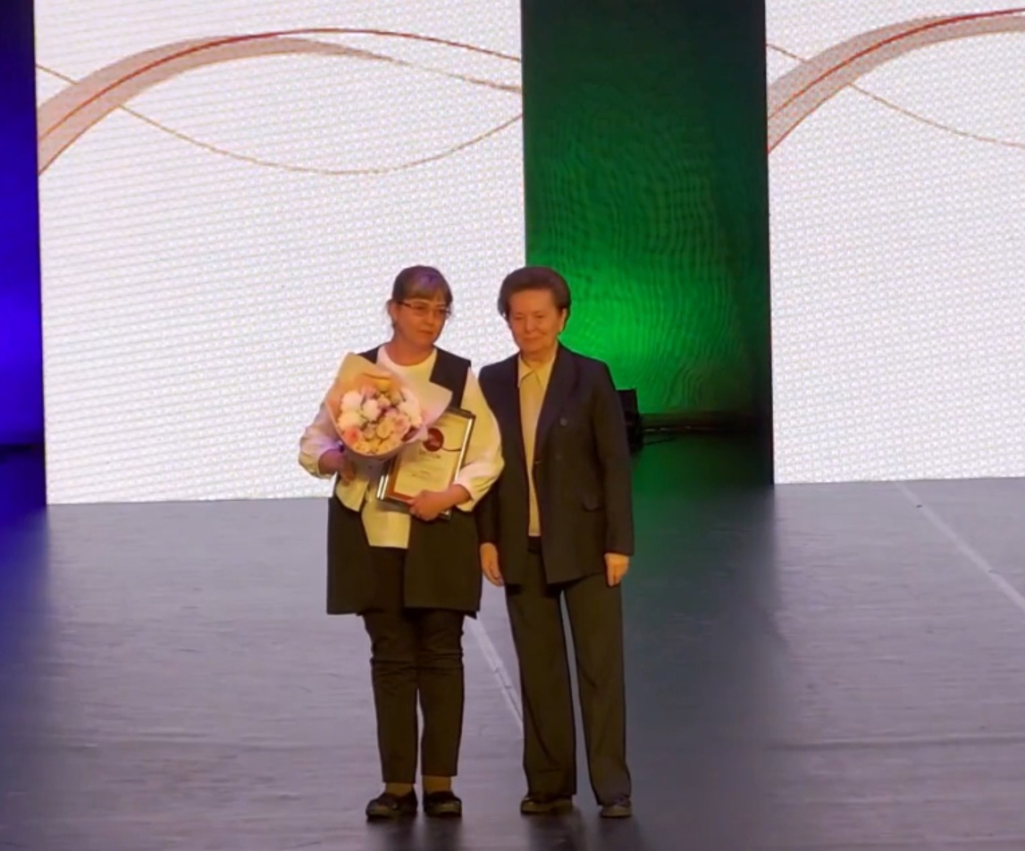
Победители Конкурса «Педагог-новатор» на присуждение премии Губернатора Ханты-Мансийского автономного округа – Югры. Сентябрь 2023
Иванова Ольга Александровна, учитель русского языка и литературы МБОУ «СОШ№6». Номинация: Инновации в обучении.
Тузбакова Татьяна Владимировна, учитель русского языка и литературы МАОУ «СОШ№9». Номинация: Инновации в обучении.

Slide 16
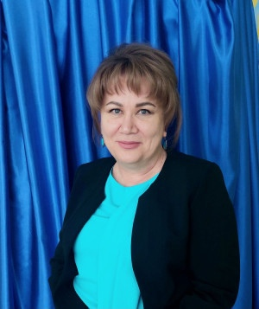
Победители регионального этапа конкурса «За нравственный подвиг учителя». Май 2024
Зизенкина Татьяна Евгеньевна,
Старший методист
МАДОУ «ДС №2 «Рябинка»
Миронова Виктория Вячиславовна,
учитель-дефектолог
МАДОУ «ДС №2 «Рябинка»
Васильева Анна Ивановна,
старший воспитатель
МАДОУ «ДС №2 «Рябинка»

Slide 17
Конкурс на присуждение премии лучшим учителям образовательных организаций Ханты-Мансийского автономного округа-Югры
Иванова Ольга Александровна,
учитель русского языка и литературы МБОУ «СОШ №6», победитель
Вострецова Надежда Леонидовна,
учитель русского языка и литературы МАОУ №5 «Гимназия», победитель

Slide 18
Окружной конкурс на звание лучшего педагога в 2024 году. Май 2024
Нажалкина Елена Петровна, учитель истории и социально-политических дисциплин МАОУ №5 «Гимназия», победитель
Сухушина Екатерина Николаевна, учитель истории и обществознания МАОУ «СОШ№3 им.И.И.Рынкового», победитель

Slide 19
Окружной конкурс на звание лучшего педагога в 2024 году. Май 2024
Пунейко Леся Николаевна, воспитатель МАДОУ «Детский сад №10 «Золотая рыбка», призер
Тихонова Ольга Николаевна, воспитатель МАДОУ «Детский сад №14 «Умка», призер
Шуткина Анна Викторовна, воспитатель МАДОУ «Детский сад №12 «Росинка», призер
Шехова Равиля Равилевна, учитель русского языка и литературы МБОУ «СОШ №6», призер

Slide 20
Ожидаемые эффекты развития целевой модели наставничества:
- повышение профессионального мастерства педагогов, развитие профессиональных инициатив и активности;
- повышение уровня профессиональной компетентности педагогов при решении новых или нестандартных задач;
- построение открытой среды
наставничества педагогических
работников, партнерского
взаимодействия среди всех
субъектов наставнической
деятельности.

